Slide 1
ПРИВИТЬ! ПРЕДУПРЕДИТЬ! ЗАЩИТИТЬ!
Иммунопрофилактика – система мероприятий, осуществляемых в целях предупреждения, ограничения распространения и ликвидации инфекционных болез-ней путем проведения профилактических прививок.

Slide 2
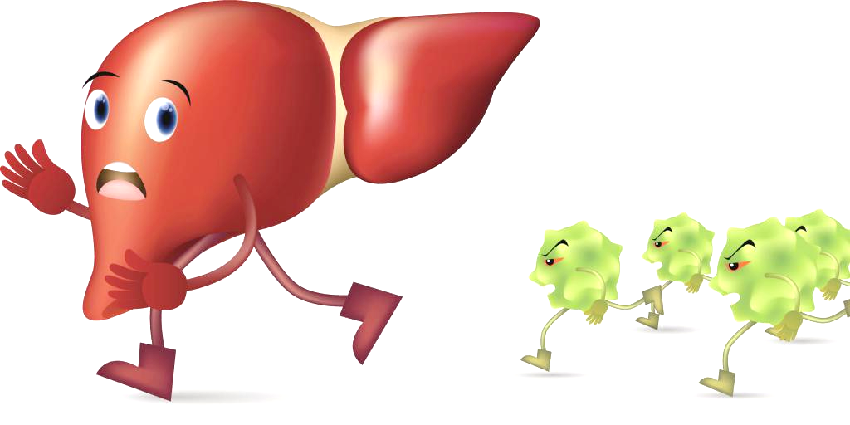
1. Вирусный гепатит В. Возбудитель содержится в мельчайших каплях крови, слез, слюны. У 95% инфицированных новорождённых развивается хроническая форма гепатита В, которая может спровоцировать развитие цирротических и опухолевых изменений в печени. Не у всех беременных может быть выявлена инфицированностью вирусом гепатита В при лабораторном исследовании. Первая прививка против гепатита В проводится в течение 24 часов после рождения, вторая - через 1 месяц, третья прививка - через 6 месяцев после первой. Детям, относящимся к группам риска, вакцинация против вирусного гепатита В проводится 4-х кратно: 1 доза - в момент начала вакцинации. 2 доза - через месяц после 1 прививки, 3 доза - через 2 месяца от начала вакцинации, 4 доза - через 12 месяцев от начала вакцинации.

